Slide 1
数据科学基础
(With Python)
线性代数简介

Slide 2
线性代数
处理向量,矩阵
实质是线性变换
  y = a₁x₁+a₂x₂+...+a_{n}x_{n}
  例如线性方程组
学习线性代数应尽可能地从直观的空间概念去理解背后的意义
数据科学的重要基础
Lu Chaojun, SJTU

Slide 3
向量
只有大小的量叫做标量(或数量,纯量)
  质量,时间,面积,温度等
既有大小又有方向的量叫做向量(或矢量)
  力,速度,加速度等
向量可以表示为空间中的有向线段
  线段的长度表示向量的大小
  线段的方向表示向量的方向
  注意,有向线段并没有位置信息
Lu Chaojun, SJTU

Slide 4
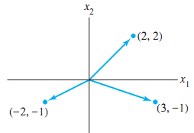
向量与n维空间的点
二维向量: 将有向线段画在平面直角坐标系内, 始点总是在原点,则终点确定了平面上唯一点
以平面上任一点为终点,原点为始点,也确定唯一向量
二维向量与平面上的点一一对应
  向量=数值序列[x,y]
n维向量亦然
Lu Chaojun, SJTU

Slide 5

列向量与行向量
一般默认是列向量
为书写方便,又常写成行向量
一般将[a₁,...,a_{n}]视为a^{T}
Lu Chaojun, SJTU

Slide 6
用向量表示数据
在数据科学中, 经常用数组,列表等序列类型来存储一组数据,可视为向量
  一组学生的身高,体重,年龄数据:将每个学生视为三维向量
    可用Python列表[h,w,a], 元组(h,w,a), NumPy数组, pandas的Series表示
  以N个单词构成N维空间,一篇文章可视为N维向量,各分量表示对应单词在该文章中的使用情况(1/0表示是否出现,或用数值表示某种权值等)
Lu Chaojun, SJTU

Slide 7
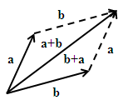
向量运算:加法
两个向量相加, 结果是一个新向量
遵循平行四边形法则
  类比:小船过河
数组表示:c[i] = a[i] + b[i]
Lu Chaojun, SJTU

Slide 8
向量加法的实现
Python列表
  a = [1,2,3]
  b = [4,5,6]
  c = a + b # ???
  def vector_add(a,b):
  return [ai + bi for ai,bi in zip(a,b)]
NumPy数组
>>> a = np.array([1,2,3])
>>> b = np.array([4,5,6])
>>> a + b
array([5, 7, 9])
Lu Chaojun, SJTU

Slide 9
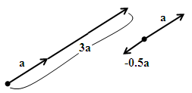
向量运算:标量乘法
标量c与向量a相乘, 则ca是一个新向量b
  b的长度是a的长度的|c|倍
  b的方向取决于c是正数还是负数
    c是正数则ca与a的方向相同
    c是负数则ca与a的方向相反
直观意义:对向量进行缩放
Lu Chaojun, SJTU

Slide 10
标量乘法的实现
Python列表
  a = [1,2,3]
  b = 3 * a # ???
NumPy数组
>>> 2 * a
array([2, 4, 6])
>>> b * 3
array([12, 15, 18])
Lu Chaojun, SJTU

Slide 11
向量运算基本性质
运算性质
  （1）x+y = y+x
  （2）(x+y)+z = x+(y+z)
  （3）x+o = x
  （4）x+(-x) = o
向量空间(或线性空间):有加法和标量乘法运算, 且满足上述运算性质.
（5）c(x+y) = cx+cy
（6）(c+d)x = cx+dx
（7）c(dx) = (cd)x
（8）1x = x
Lu Chaojun, SJTU

Slide 12
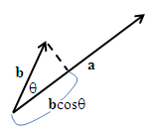
向量运算:点积
点积:对应分量乘积之和
  若a^{T} = [a₁,...,a_{n}]
  b^{T} = [b₁, ..., b_{n}]
  则a·b = a₁b₁+...+a_{n}b_{n}
  点积是标量
直观意义: a与b在a上的投影的长度乘积
  特例:a是某坐标轴上的单位向量,则a·b是b在这个方向的分量.
  a·b的值刻画了两个向量的同向程度
Lu Chaojun, SJTU

Slide 13
点积的实现
Python列表
def dot(a,b):
return sum(ai * bi for ai,bi in zip(a,b))
NumPy数组
>>> a = np.array([1,2,3])
>>> b = np.array([4,5,6])
>>> a*b # ???
array([ 4, 10, 18])
>>> np.dot(a,b)
32
Lu Chaojun, SJTU

Slide 14
向量点积的应用(1)
成组计算单价×数量
  p^{T}=[5, 1, 3]:苹果,香蕉,梨的单价
  q^{T}=[4, 5, 1]:A数量, q·p=28:A总额
  r^{T}=[5, 1, 5]:B数量, r·p=41:B总额
  换个场景解释
  p^{T}=[5, 1, 3]:小明对喜剧,浪漫和动作片的偏好
  q^{T}=[4, 5, 1]:新片A, q·p:小明喜欢A的程度
  r^{T}=[5, 1, 5]:新片B, r·p:小明喜欢B的程度
Lu Chaojun, SJTU

Slide 15
向量点积的应用(2)
相似度
  a^{T}=[1,0,1,1,0]
  b^{T}=[0,1,0,1,1]
  c^{T}=[1,1,0,1,1]
  两个向量的点积=它们有几项同为1
    a·b = 1, a·c = 2, b·c = 3
  设1表示病人在某项检验中呈阳性
    b,c病情相似
Lu Chaojun, SJTU

Slide 16
矩阵
矩阵:排成矩形阵列的一组数值
  m×n阶矩阵
  n阶方阵
  n维(列)向量即n×1阶矩阵
  n维行向量即1×n阶矩阵
  m×n阶矩阵可视为n个m维列向量, 或m个n维行向量.
在数据科学中, 利用矩阵将大量信息组织成结构化数据.
Lu Chaojun, SJTU

Slide 17
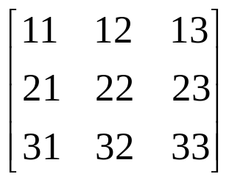
矩阵的表示
数学中
Python: 列表的列表
NumPy: ndarray, matrix
pandas: DataFrame
例:1000个学生的身高,体重,年龄
  1000x3矩阵
Lu Chaojun, SJTU

Slide 18
矩阵运算(1)
加法:对应元素相加
  >>> A = np.array([[1,2,3],[4,5,6]])
  >>> B = np.array([[4,5,6],[7,8,9]])
  >>> A+B
  array([[ 5, 7, 9],
  [11, 13, 15]])
标量乘法:用标量乘矩阵每一个元素
  >>> 10*A
  array([[10, 20, 30],
  [40, 50, 60]])
Lu Chaojun, SJTU

Slide 19
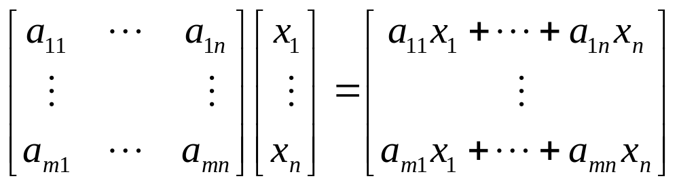
矩阵运算(2)
矩阵和向量的乘法: y = Ax
  A: m×n阶
  x: n维向量
  y: m维向量
  运算规则: y[i] = A[i] · x
np.dot(A,x)
Lu Chaojun, SJTU

Slide 20
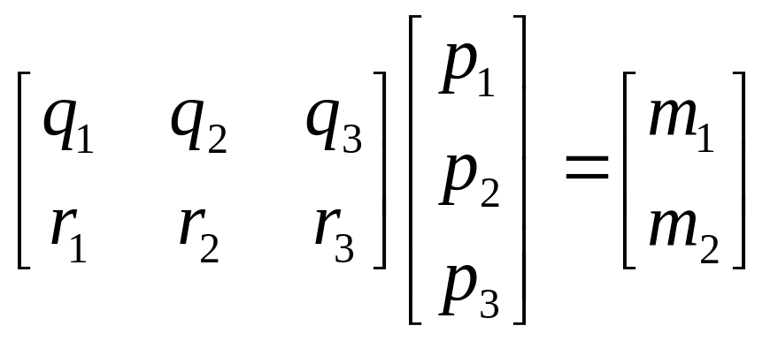
例:矩阵向量乘法
回顾:成组计算单价×数量
  p^{T}=[5, 1, 3]:苹果,香蕉,梨的单价
  q^{T}=[4, 5, 1]:A数量, q·p=28:A总额
  r^{T}=[5, 1, 5]:B数量, r·p=41:B总额
这两个计算可成组一次完成
Lu Chaojun, SJTU

Slide 21
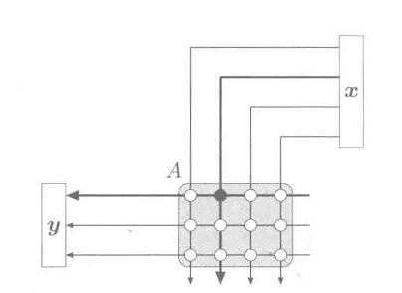
矩阵是线性变换
y=Ax中:矩阵A将输入的n维向量x变换成输出的m维向量y
Lu Chaojun, SJTU

Slide 22
例:矩阵是变换
[[2,0],[0,1]]将向量[x,y]变换成[2x,y]
  x轴方向放大2倍
  y轴方向保持不变
[[0,-1],[1,0]]将向量[x,y]变换成[-y,x]
  旋转+缩放
Lu Chaojun, SJTU

Slide 23

方阵的行列式(1)
二阶方阵A=[[a,b],[c,d]]的行列式
例:A=[[1.5,0],[0,0.5]]
detA=1.5*0.5=0.75
  v^{T}=[x,y] →A→Av=[1.5x,0.5y]^{T}
  x轴放大1.5倍, y轴缩小一半
  向量围成的面积从xy变成0.75xy,放大率0.75
Lu Chaojun, SJTU

Slide 24
方阵的行列式(2)
三阶或n阶方阵A类似二阶,detA是n维体积的放大率.
np.linalg.det()
>>> A = np.array([[1,0,0],[0,2,0],[0,0,3]])
>>> A
array([[1, 0, 0],
[0, 2, 0],
[0, 0, 3]])
>>> np.linalg.det(A)
6.0
Lu Chaojun, SJTU

Slide 25
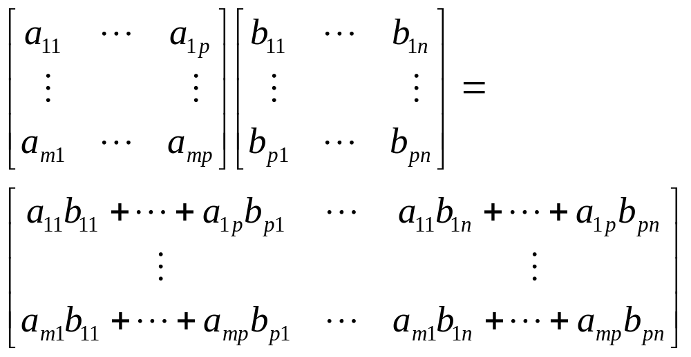
矩阵乘法
是前述乘法的一般化
  A B = C
  m×p p×n m×n
  c_{ij} = A的第i行与B的第j列的点积
Lu Chaojun, SJTU

Slide 26
矩阵乘法实现
np.dot()函数或数组对象方法dot()
  >>> A = np.array([[1,2,3],[4,5,6]])
  >>> B = np.array([[1,2],[3,4],[5,6]])
  >>> A.dot(B)
  array([[22, 28],
  [49, 64]])
  >>> np.dot(A,B)
  array([[22, 28],
  [49, 64]])
Lu Chaojun, SJTU

Slide 27
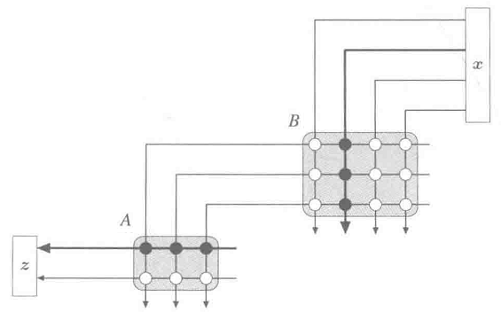
矩阵乘法直观意义
变换的合成
  (AB)x:对x先做B变换再做A变换, 即A(Bx)
Lu Chaojun, SJTU

Slide 28
矩阵运算性质
（1）(cA)x = c(Ax) = A(cx)
（2）(A+B)x = Ax + Bx
（3）A+B = B+A
（4）(A+B)+C = A+(B+C)
（5）(c+d)A = cA + dA
（6）(cd)A = c(dA)
（7）A(B+C) = AB+AC
（8）(A+B)C = AC+BC
（9）(cA)B = c(AB) = A(cB)
Lu Chaojun, SJTU

Slide 29
零矩阵
所有元素都是0的矩阵,记为O
  强调维数则记为O_{m,n}或O_{n}(方阵)
零矩阵将任何向量都变换到原点
运算性质
  （1）A+O = O+A = A
  （2）AO = O
  （3）OA = O
  （4）0A = O
两个不是O的矩阵的乘积可为O
Lu Chaojun, SJTU

Slide 30
对角矩阵(1)
方阵A的对角线元素:诸a_{ii}
对角矩阵:方阵A的非对角线元素都是0
  记为diag(a₁₁,...,a_{nn})。
np.diag()
  >>> X
  array([[0, 1, 2],
  [3, 4, 5],
  [6, 7, 8]])
  >>> np.diag(X)
  array([0, 4, 8])
>>> np.diag([1,2,3])
array([[1, 0, 0],
[0, 2, 0],
[0, 0, 3]])
Lu Chaojun, SJTU

Slide 31
对角矩阵(2)
对角矩阵作为变换:在坐标轴方向缩放
  对角元素就是各坐标轴上的缩放倍数
  >>> x = [1,2,3]
  >>> A = np.diag([1.5,-2,3])
  >>> np.dot(A,x)
  array([ 1.5, -4. , 9. ])
Lu Chaojun, SJTU

Slide 32
单位矩阵(恒等矩阵)
对角矩阵的对角元素都是1
  记为I或I_{n}
单位矩阵的性质
  AI = A
  IA = A
np.eye(n)创建n阶单位矩阵
Lu Chaojun, SJTU

Slide 33
逆矩阵
方阵A的逆矩阵A⁻¹即逆映射
  Ax=y,那么A⁻¹y=x;反之亦然
  AA⁻¹ = A⁻¹A = I
  逆矩阵不一定存在,但如果存在必定唯一
逆矩阵的简单性质
(1) (A⁻¹)⁻¹ = A
(2) (AB)⁻¹ = B⁻¹A⁻¹
(3) (A^{k})⁻¹ = (A⁻¹)^{k}
Lu Chaojun, SJTU

Slide 34
求逆矩阵
np.linalg.inv()
  >>> A = np.array([[1,2],[3,4]])
  >>> A_1 = np.linalg.inv(A)
  >>> A_1
  array([[-2. , 1. ],
  [ 1.5, -0.5]])
  >>> A.dot(A_1)
  array([[1.0000000e+00, 0.0000000e+00],
  [8.8817842e-16, 1.0000000e+00]])
Lu Chaojun, SJTU

Slide 35
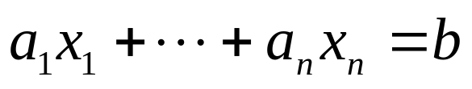
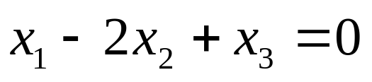
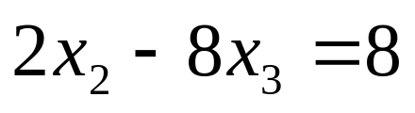
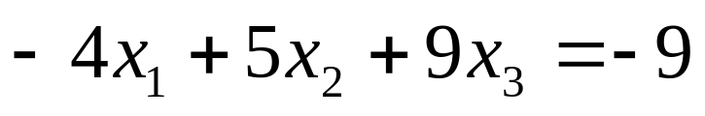
线性方程组
线性方程
线性方程组:一组线性方程
  例如
Lu Chaojun, SJTU

Slide 36
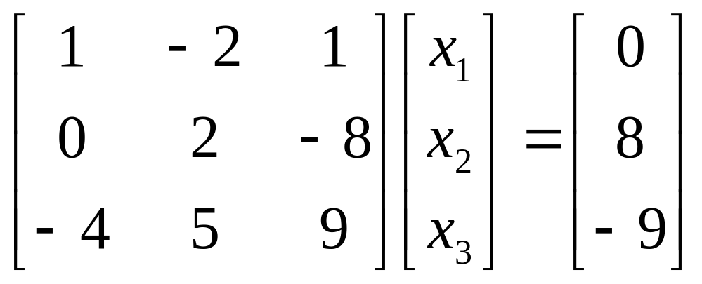
等价形式:矩阵方程
构造系数矩阵A和等号右边的值向量b
原方程组即可写成Ax=b
Lu Chaojun, SJTU

Slide 37
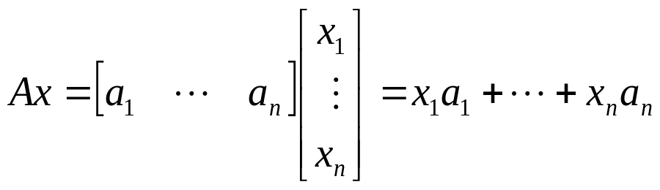
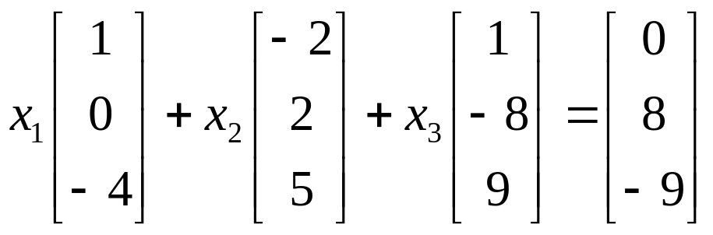
等价形式:向量方程
以x的每个分量作为权值对A的列向量进行线性组合量
Lu Chaojun, SJTU

Slide 38
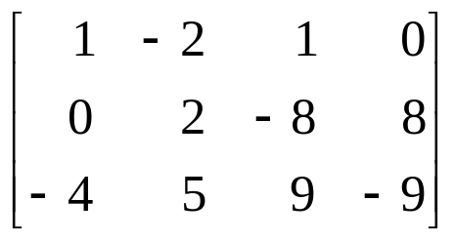
线性方程组求解(1)
对增广矩阵实施三种行操作
  交换两行
  用非零常数乘某一行的所有元素
  对某一行乘上一个常数再加到另一行上
Lu Chaojun, SJTU

Slide 39
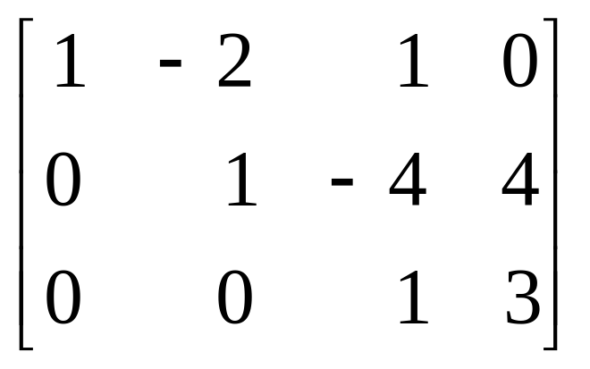
线性方程组求解(2)
反复消去未知数
  仅第1行有x₁
  仅第2行有x₂
  ......
  仅第n行有x_{n}
Lu Chaojun, SJTU

Slide 40
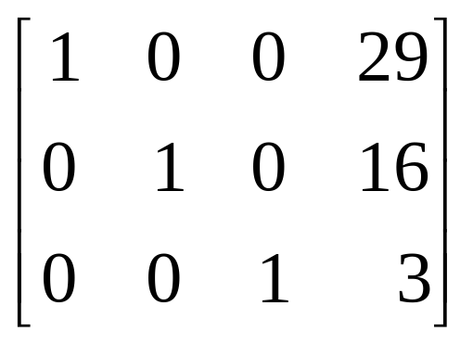
线性方程组求解(3)
再反向消去未知数
  第n-1行只有x_{n-1}
  ......
  第1行只有x₁
最后一列即为解
Lu Chaojun, SJTU

Slide 41
线性方程组求解(4)
np.linalg.solve(A,b)
>>> A = np.array([[1,-2,1],
[0,2,-8],
[-4,5,9]])
>>> b = np.array([0,8,-9])
>>> x = np.linalg.solve(A,b)
>>> x
array([29., 16., 3.])
Lu Chaojun, SJTU

Slide 42
线性方程组的一个应用
网页链接分析
  为n个网页建立邻接矩阵A: a_{ij}=0或1表示网页i是否包含指向网页j的超链接
  权威度向量a:衡量网页被其他网页指向情况
  指引度向量h:衡量网页指向权威网页的情况
被高指引度网页指向的网页具有高权威度;指向高权威度网页的网页具有高指引度
  列出方程组并迭代求解
h = Aa
a = A^{T}h
Lu Chaojun, SJTU

Slide 43
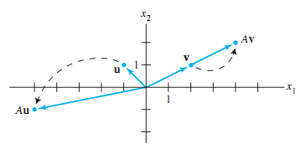
特征值和特征向量(1)
Ax中, A可能将x在多个方向进行移动
给定A, 有些向量在A的变换下表现很简单
>>> A = np.array([[3,-2],[1,0]])
>>> u = [-1,1]
>>> v = [2,1]
>>> A.dot(u)
array([-5, -1])
>>> A.dot(v)
array([4, 2])
  A对u既改变方向又改变长度
  A对v则仅改变长度(放大到2倍): Av = 2v
Lu Chaojun, SJTU

Slide 44
特征值和特征向量(2)
Ax =λx
  n阶方阵A
  非零向量x
  标量λ
  称x是A的一个(对应于λ的)特征向量
  称λ是A的一个特征值
矩阵A对它的特征向量只做缩放操作, 而方向不变. 缩放的倍数就是特征值.
Lu Chaojun, SJTU

Slide 45
特征值和特征向量(3)
求矩阵的特征值和特征向量
>>> w,v = np.linalg.eig(A)
>>> w # eigenvalue array
array([2., 1.])
>>> v # eigenvector array
array([[0.89442719, 0.70710678],
[0.4472136 , 0.70710678]])
>>> A.dot(v[:,0]) # Av
array([1.78885438, 0.89442719])
>>> w[0]*v[:,0] # eigv * v
array([1.78885438, 0.89442719])
Lu Chaojun, SJTU

Slide 46
End

